Slide 1
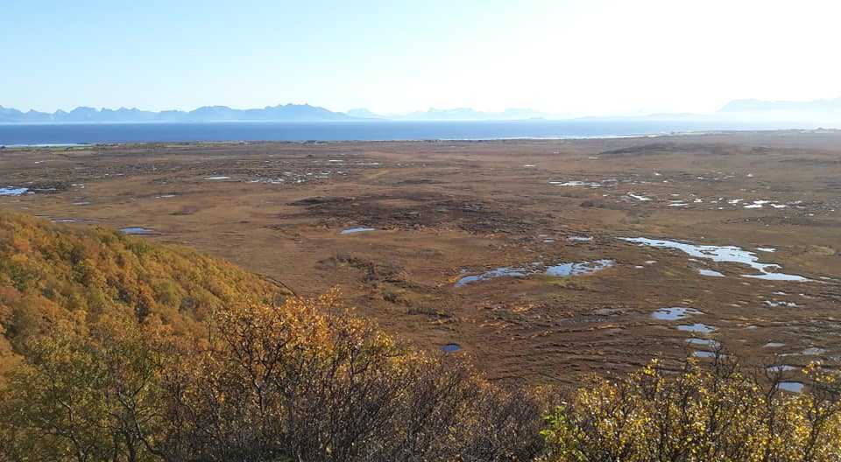
Andmyran
Oppfølging og resultater 2019 - 2020
Illutrasjonsfoto: Kari Vik

Slide 2
Bakgrunn
På Andmyran i Andøy kommune er det gitt konsesjon til bygging av et vindkraftverk.
Konsesjonen ble gitt i 2006 og ble gjort endelig av Olje- og energidepartementet (OED) i 2010 etter klagebehandling.
Den 03.06.2015 ble konsesjonen revidert på bakgrunn av søknad om utsatt frist for idriftsettelse til 31.12.2020.
Den 15.03.2019 søkte Andmyran Vind AS om ny utsatt frist for idriftsettelse og forlenget anleggskonsesjon. Søknaden ble innvilget med en frist for idriftsettelse til 31.12.2021 og en anleggskonsesjon på 30 år.

Slide 3
Høringer, uttalelser og klager
25.03.2019 Høring – søknad om utsatt frist og forlenget konsesjon
25.04.2019 FNF Nordlands uttalelse til søknaden
05.09.2019 NVEs vedtak om å gi Andmyran vind utsatt frist og forlenget konsesjon
20.09.2019 FNF Nordlands klage på NVEs vedtak
14.10.2019 Tilleggsklage fra FNF Nordland
20.12.2019 NVEs klagebehandling og overlevering til OED
24.03.2020 OEDs vedtak
(trykk på tittel for å åpne lenke)

Slide 4
Uttalelser og klager
Følgende organisasjoner sluttet seg til uttalelsene og klagene fra FNF Nordland:
Vesterålen Turlag
Norsk Ornitologisk Forening avd. Nordland
Norges Jeger- og Fiskerforbund i Nordland
Naturvernforbundet i Nordland

Slide 5
Høringsuttalelsen
«FNF Nordland mener at det er vesentlig at NVE nå stiller krav om en oppdatering av kunnskapsgrunnlaget og ny konsekvensutredning, som ligger til grunn for konsesjonen.»
«Siden konsesjonen ble gitt er det tilkommet betydelig mer kunnskap om myras betydning og egenskaper den har for å ta vare på artsmangfoldet, rense vann, som flomdemper og forhindre klimautslipp. Stortinget har vedtatt endringer i jordloven for å stanse nydyrking av myr, nettopp fordi myr er så viktig å ta vare på i klimasammenheng og for artsmangfoldet.»
«Andøyas store våtmarksområder med verneverdige myrområder bidrar til et svært rikt fugleliv.»

Slide 6
NVEs vedtak
NVE gir Andmyran Vind AS utsatt frist for idriftsettelse av Andmyran vindkraftverk til 31.12.2021, og forlenget varighet på konsesjonen til 31.12.2051.
NVE har i vedtaket vektlagt at fristforlengelsen er nødvendig for at Andmyran vindkraftverk kan realiseres med el-sertifikater. Dette er i tråd med tidligere praksis. Av hensyn til likebehandling mener NVE at det ikke er grunnlag for å avvike denne praksisen ved denne søknaden.
NVE mente våre innspill ikke var beslutningsrelevant i saksbehandlingen. «NVE ser imidlertid at flere av høringsuttalelsene kan være relevante ved behandlingen av MTA/detaljplan».

Slide 7
Klage på NVEs vedtak
Vindturbinene er tenkt plassert på Norges største sammenhengende torvmyr. Stortinget har vedtatt endringer i jordloven for å stanse nydyrking av myr fordi bevaring myr er et svært viktig klima- og miljøtiltak.
Området er ekskludert fra forslaget til nasjonal ramme på grunn av verneverdige myrområder og viktige områder for fugl.
NVE avviste våre innspill
Vi uttrykte vår rett til å få en redegjørelse for hvorfor våre innspill ikke ble vurdert og kritisk til hvordan dårlig høringspartenes innspill ble ivaretatt

Slide 8
Klage på NVEs vedtak
FNF Nordland viste til forskningsprofessor Ole Kristian Fauchald, som sier følgende om fristforlengelser til gitte konsesjoner til bladet Harvest Magazine:
«Igangsettingsfrist er et vilkår i konsesjonen, og en utsettelse av denne er en omgjøring av konsesjonen. Det innebærer at en søknad om fristforlengelse i utgangspunktet skal følge samme saksbehandlingsregler som en ordinær søknad. Ut fra dette blir det uholdbart å hevde at men ved et slikt vedtak kan bygge på «kunnskapsgrunnlaget på vedtaktidspunktet. Ved vedtak om fristforlengelse må kunnskapsgrunnlaget oppdateres, sier Fauchald.»
FNF Nordland ba om at Fauchalds merknader blir ivaretatt i klagebehandlingen.
FNF Nordland ber om det arrangeres ei befaring og møte med NVE og OED

Slide 9
NVEs vedtak i klagebehandlingen
NVE mener at det ikke foreligger brudd på forvaltningslovens eller energilovens saksbehandlingsregler. Videre mener NVE at vedtakene som gjelder Andmyran vindkraftverk ikke truffet på feil eller ufullstendig grunnlag.
«NVE kan ikke se at det i klagene er kommet frem nye opplysninger som gir grunnlag for å endre vårt vedtak av 05.09.2019, hvor NVE i medhold av energiloven § 3-1 jf. § 10-4, andre ledd, ga tillatelse til at dato for idriftsettelse ble endret fra 2020 til 2021. Klagene oversendes derfor Olje- og energidepartementet til endelig avgjørelse i henhold til forvaltningsloven § 33».

Slide 10
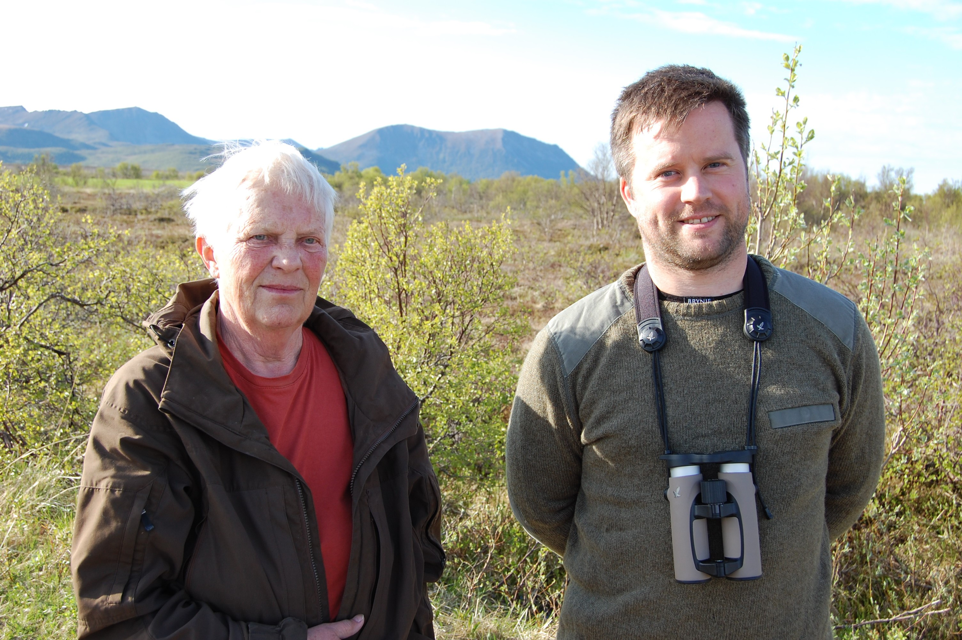
Befaring og kontakt med lokalt engasjerte
Andøya 5.-6- juni 2019
Styret i FNF og koordinator
Møte med Andøy kommune v/ teknisk sjef og arealplanlegger
Befaring med representant for aksjonsgruppa “Bevar Andmyran uten vindturbiner”
Foto: Willy Vestå

Slide 11
FNF Nordland i media
[07.07.2019] “Nei til vindindustri på Andmyran”
[24.09.2019] Debattinnlegg “Statsråd Freiberg får Andmyran på sitt bord”
Nettsiden:
https://fnf-nett.no/nordland/andmyran-vindkraftverk-klage-pa-vedtak-om-utsatt-frist-og-forlenget-konsesjon/
https://fnf-nett.no/nordland/andmyran-departementet-tar-klagene-til-folge/
Facebook: deltatt i diskusjoner på facebooksiden til aksjonsgruppa Bevar Andmyran uten vindturbiner»

Slide 12
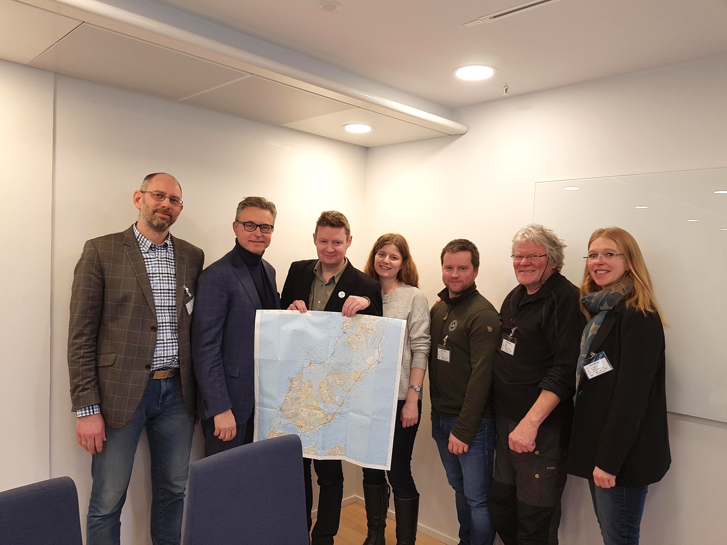
Møte med Olje- og energidepartementet 6.3.2020
Fra møtet med Olje- og energidepartementet i Oslo 6. mars 2020. NOF, SABIMA, Naturvernforbundet og FNF Nordland møtte statssekretær og OEDs saksbehandlere.
Foto: Maren Esmark

Slide 13
Oppsummering og resultat
Selv om det er kommet til ny kunnskap er det kunnskapsgrunnlaget på vedtakstidspunktet som fortsatt er gjeldende for NVEs behandling av saken.
NVE stiller ingen krav om at kunnskapsgrunnlaget må oppdateres ved behandling av søknader om utsatt frist.
NVE fører likebehandling og de aller fleste anleggskonsesjoner får utsatt frist til utgangen av 2021. NVE mener at det er i tråd med det politiske ønsket om å legge til rette for landbasert vindkraft i Norge i forbindelse med elsertifikatordningen.
NVE: «Dersom anleggene ikke er bygget innen frist for idriftsettelse, kan ikke prosjektet realiseres».

Slide 14
Departementets vedtak
Departementet har tatt klagene på vedtak om fristforlengelse og forlenget drift til følge. Søknaden om forlenget frist for idriftsettelse og om forlenget driftstid avslås.
«Etter at konsesjon ble gitt helt tilbake i 2006/2010 foreligger det ny og oppdatert kunnskap om myr og dens betydning for klimaet. Jeg legger vekt på den betydelige endringen som har skjedd i vektleggingen av nedbygging av myr både i Norge og internasjonalt siden den opprinnelige konsesjonen ble gitt. Dette hensynet har vært avgjørende i vurderingen om det skulle gis utsettelse av fristen i denne spesielle vindkraftsaken, sier olje- og energiminister Tina Bru».
Departementet vedtak kan ikke påklages, jf. forvaltningsloven § 28 tredje ledd, første punktum.

